Slide 1
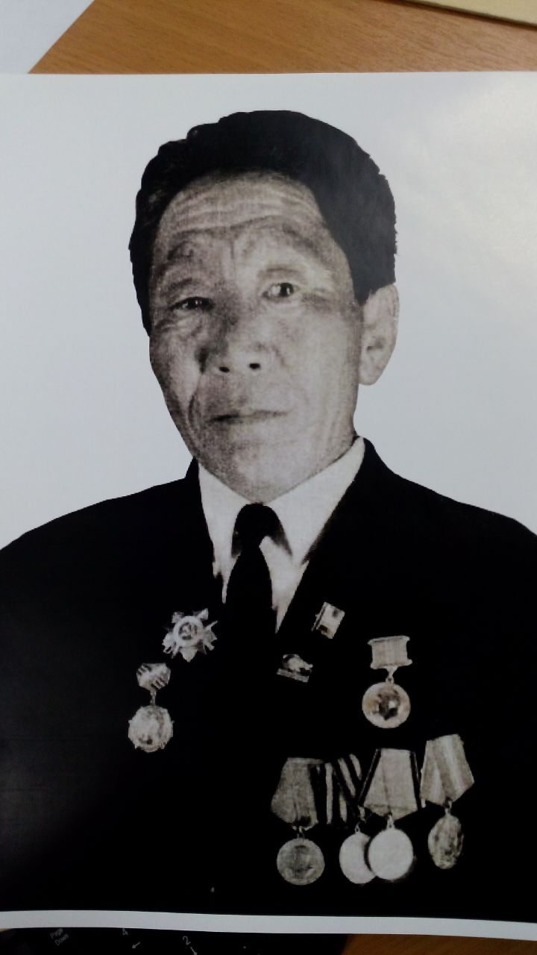
(1918-1980) | Мой прадедушка по материнской линии Артемьев Михаил Яковлевич родился в 1918 году в местности Нэгиидэ Жабыльского наслега Мегино-Кангаласского района. Окончил 7 классов Тюнгюлюнской школы в 1937 году. Трудовую деятельность начал с должности писаря в Жабыльском Совете. До войны работал в в колхозе «Сайдыы». Женился на моей прабабушке Марфе Софроновне в 1937 году. В Советскую армию был призван в сентябре 1941 года. Тогда моей бабушке было всего 3 года. Военную подготовку прошел в Иркутской области. Рядовой Артемьев в составе Волховского фронта участвовал в сражениях на Ладожском озере. Служил разведчиком Ленинградского, Донского, 3 Украинского фронтов. Был трижды ранен. В боях за город Кривой Рог получил тяжелое ранение в левую руку и был демобилизован в марте 1944 года. Награжден орденом Отечественной войны II степени , медалями «За отвагу», «За победу над Германией», «За трудовую доблесть в годы ВОВ». Вернувшись на Родину работал счетоводом, заведующим зверофермой, председателем колхоза «Сайдыы», с 1960 по 1964 годы заместителем председателя правления совхоза имени М.Горького. До выхода на пенсию трудился бригадиром, заведующим зверофермой. Дважды был награжден грамотой Президиума Верховного Совета Якутской АССР. Имя моего прадедушки занесено в Почетную книгу Жабыльского наслега. Михаил Яковлевич был коммунистом, депутатом сельсовета, агитатором и лектором. В общей сложности на руководящих должностях проработал 41 год. Полученное на войне ранение сказалось на здоровье и в 1980 году его не стало. У Михаила Яковлевича с Марфой Софроновной 5 детей, 25 внуков, 63 правнука, 2 праправнука. Кроме моего прадедушки, в Великой Отечественной войне участвовали его родные братья. Александр Яковлевич Артемьев и Давид Яковлевич Артемьев. Старший брат Давид Яковлевич пропал без вести. Александр Яковлевич вернулся с войны, работал счетоводом и рано умер. Подготовила правнучка Дмитриева Саргылана, 5 «б» класс, ЯГНГ
Артемьев Михаил Яковлевич

